Slide 1
Sistemas de Ecuaciones Lineales
Un Sistema de Ecuaciones Lineales, es aquel que tiene las variables de Primer Grado y tiene ya sea dos, tres o más incógnitas y dependiendo del Número de Variables es el Número de Ecuaciones.
La forma General de un Sistema de Ecuaciones Lineales es:
Sistema 2 x 2
a₁x + b₁y = c₁
a₂x + b₂y = c₂
Sistema 3 x 3
a₁x + b₁y + c₁z = d₁
a₂x + b₂y + c₂z = d₂
a₃x + b₃y + c₃z = d₃
Donde las “a”, “b”, “c” y “d” son Números Reales y las “x”, “y” y “z” son las Varialbles
Suma y Resta (Eliminación, Reducción)
Sistema 2 x 2
Sustitución
Gráfico
Sistema de Ecuaciones Lineales
Suma y Resta (Eliminación, Reducción)
Sistema 3 x 3
Determinantes
Una Cuadrática y una Lineal
Suma y Resta (Eliminación, Reducción)
Gráfico
Fin
Prof. Ing. Jaime Chávez Carrillo

Slide 2
Método de Suma y Resta (Eliminación, Reducción)
Paso No. 1
Se eligirá una de las variables para ser Eliminada (la que más convenga).
15x + 4y = 6 … (1)
Paso No. 2
Observar los coeficientes de los términos donde se encuentran las variables que se eligieron eliminar, si son iguales pasar al Paso No. 3, si no lo son, el coeficiente del término de la primera ecuación se multiplicará por toda la segunda ecuación y el coeficiente del término de la segunda ecuación se multiplicará por toda la primera ecuación.
–7x + 3y = 41 … (2)
La variable a eliminar será “y”
(3)(15x + 4y = 6)
(4)(–7x + 3y = 41)
( ) ( – 1 )
45x + 12y = 18
+ 12y
–28x + 12y = 164
Paso No. 3
Observar el signo de los terminos donde se encuentran las variables que se eligieron eliminar,
+ 12y
–45x – 12y = –18
si son iguales una de las dos ecuaciones se multiplicará por (– 1) (la que más convenga). Si no lo son continuar con el Paso 4.
+
–28x + 12y = 164
–73x + Øy = 146
Paso No. 4
Las dos ecuaciones se sumarán como si fueran dos polinomios.
–73x = 146
x = (146)/(–73) ➔ x = –2
Paso No. 5
Se despejará la variable que queda aplicando las Leyes del Despeje.
15(–2) + 4y = 6 ➔ –3Ø + 4y = 6
Paso No. 6
Se sustituirá la variable obtenida en cualquiera de las ecuaciones originales (la que más convenga) y finalmente se despejará la variable que queda aplicando las Leyes del Despeje.
4y = 6 + 3Ø ➔ 4y = 36
y = 36/4 ➔ y = 9
X = –2
Y = 9
Prof. Ing. Jaime Chávez Carrillo

Slide 3
Método de Sustitución
Paso No. 1
Se despeja una de las dos variables de cualquiera de las dos ecuaciones ( la que más convenga ). Siendo esta la ecuación No. 3
La variable a despejar será “y” de la Ecuación Uno.
Paso No. 2
Se sustituye la ecuación No. 3 en la otra ecuación. (La otra ecuación vendría siendo la que no se utilizó para el despeje y formar la ecuación No. 3).
15x + 4y = 6 ➔ 4y = 6 – 15x
… (3)
Paso No. 3
Una vez sustituida, se procede a realizar las operaciones correspondientes y despejar la variable que se presenta.
Paso No. 4
El valor de la variable obtenida en el paso anterior, se sustituirá en la ecuación No. 3.
➔
➔
➔
X = –2
Paso No. 5
Una vez sustituida, se procede a realizar las operaciones correspondientes y despeja la variable que queda. Para finalizar el proceso.
➔
➔
Y = 9
15x + 4y = 6 … (1)
–7x + 3y = 41 … (2)
X = –2
Y = 9
Prof. Ing. Jaime Chávez Carrillo

Slide 4
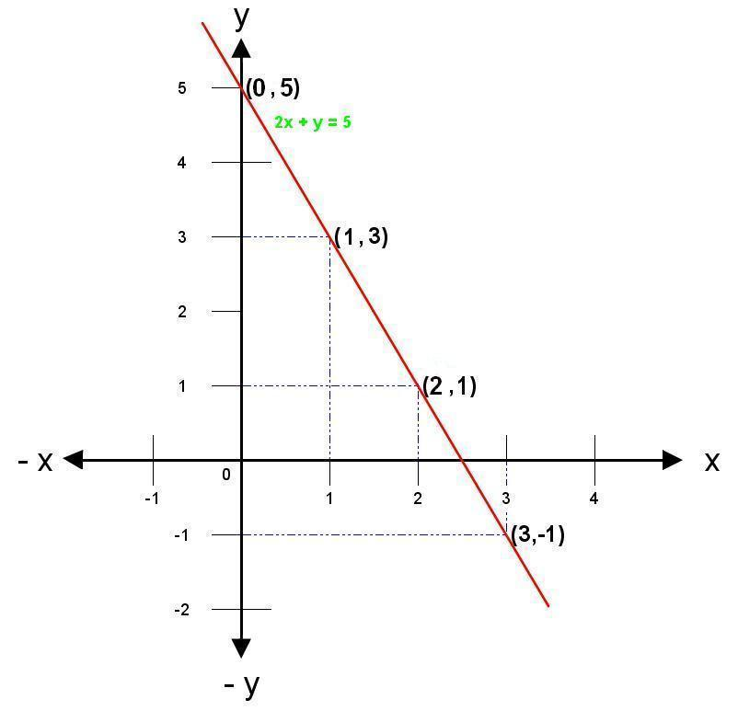
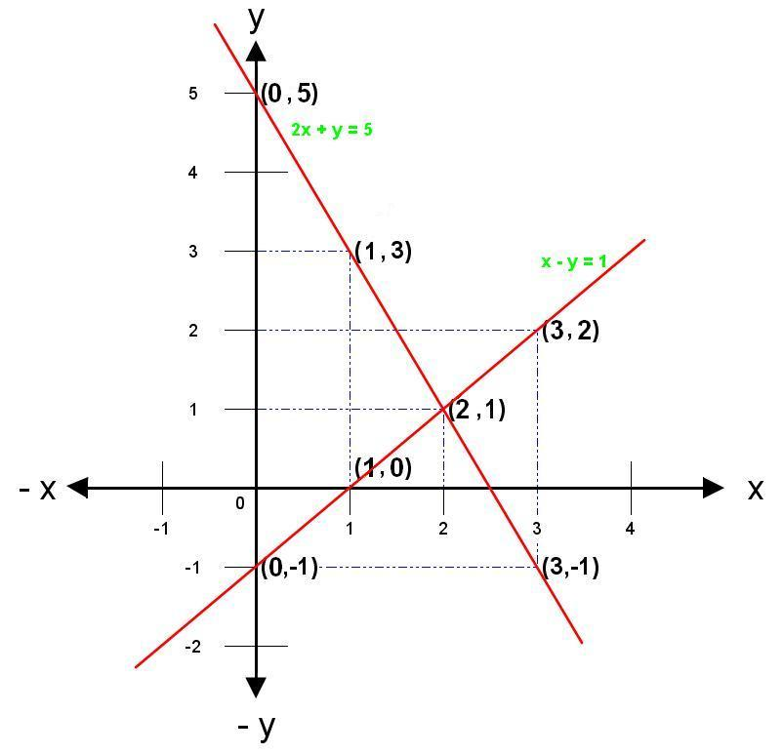
Método Gráfico
Paso No. 1
Despejar la variable “y” de las Dos Ecuaciones.
Paso No. 2
Crear las Formas Tabulares, dando valores a “x” y encontrar los valores de “y”.
2x + y = 5 … (1)
x – y = 1 … (2)
Paso No. 3
Obtener los Pares Ordenados con los valores obtenidos en el paso anterior y Graficar.
y = 5 – 2x … (1)
y = – 1 + x … (2)
x | y | ( x , y )
Ø | 5
1 | 3
2 | 1
3
x | y | ( x , y )
Ø | 5
1 | 3
2 | 1
3 | –1
x | y | ( x , y )
Ø | 5 | (Ø , 5 )
1 | 3 | ( 1 , 3 )
2 | 1
3 | –1
x | y | ( x , y )
Ø | 5 | (Ø , 5 )
1 | 3 | ( 1 , 3 )
2 | 1 | ( 2 , 1 )
3 | –1
x | y | ( x , y )
Ø
1
2
3
x |  | y |  | ( x , y )
 | Ø | 5
1
2
3
x | y | ( x , y )
Ø | 5
1 | 3
2
3
x | y | ( x , y )
Ø | 5 | (Ø , 5 )
1 | 3
2 | 1
3 | –1
x | y | ( x , y )
Ø | 5 | (Ø , 5 )
1 | 3 | ( 1 , 3 )
2 | 1 | ( 2 , 1 )
3 | –1 | ( 3 , –1 )
y = 5 – 2(Ø) ➔ y = 5 – Ø ➔ y = 5
y = 5 – 2(1) ➔ y = 5 – 2 ➔ y = 3
y = 5 – 2(2) ➔ y = 5 – 4 ➔ y = 1
y = 5 – 2(3) ➔ y = 5 – 6 ➔ y = – 1
x | y | ( x , y )
Ø
1
2
3
x | y | ( x , y )
Ø | –1
1
2
3
x | y | ( x , y )
Ø | –1
1 | Ø
2
3
x | y | ( x , y )
Ø | –1
1 | Ø
2 | 1
3
x | y | ( x , y )
Ø | –1
1 | Ø
2 | 1
3 | 2
x | y | ( x , y )
Ø | –1 | (Ø, – 1 )
1 | Ø
2 | 1
3 | 2
x | y | ( x , y )
Ø | –1 | (Ø, – 1 )
1 | Ø | ( 1 , Ø )
2 | 1
3 | 2
x | y | ( x , y )
Ø | –1 | (Ø, – 1 )
1 | Ø | ( 1 , Ø )
2 | 1 | ( 2 , 1 )
3 | 2
x | y | ( x , y )
Ø | –1 | (Ø, – 1 )
1 | Ø | ( 1 , Ø )
2 | 1 | ( 2 , 1 )
3 | 2 | ( 3 , 2 )
y = –1 + (Ø) ➔ y = –1 + Ø ➔ y = – 1
y = –1 + (1) ➔ y = –1 + 1 ➔ y = Ø
y = –1 + (2) ➔ y = –1 + 2 ➔ y = 1
y = –1 + (3) ➔ y = –1 + 3 ➔ y = 2
X = 2
Y = 1
El Punto de Intersección, es la Solución al Sistema
Prof. Ing. Jaime Chávez Carrillo

